Slide 1
«Экспертно-аналитическое и организационно-методическое сопровождение развития инновационной инфраструктуры в системе образования (федеральных инновационных площадок) в 2018 году», проводимому в рамках мероприятия «Реализация механизмов оценки и обеспечения качества образования в соответствии с государственными образовательными стандартами» направления (подпрограммы) «Совершенствование управления системой образования» государственной программы Российской Федерации «Развитие образования», в соответствии с решением Координационного совета Министерства образования и науки Российской Федерации по рассмотрению проектов, направленных на реализацию мероприятий в области образования
(протокол от «18» декабря 2017 года № КСГПРО-РО-1)
Ф-54-18 ГК от 10.05.2018 № 02.048.11.0003
Исполнитель: ООО «Верконт Сервис»
ООО «Верконт Сервис» | www.vercont.ru | +7 (495) 504-47-77

Slide 2

Цели проекта:
содействие развитию инновационной инфраструктуры в системе образования
модернизация и развитие системы образования с учетом реализации приоритетных направлений государственной политики Российской Федерации в сфере образования через развитие инновационной инфраструктуры в системе образования (ФИП)
обеспечение разработки и распространения инновационными образовательными организациями новых образовательных программ, программ воспитания, образовательных технологий, механизмов, форм и методов управления образованием на разных уровнях, в том числе с использованием современных технологий

Slide 3
Задачи проекта:
1. Техническая и консультационная поддержка ФИП и организаций-соискателей, подавших заявки на конкурс на получение статуса ФИП посредством сопровождения информационной системы для информационной, организационной и экспертной поддержки деятельности сети ФИП(на сайте http://fip.kpmo.ru) (далее – ИС ФИП) и проведения дистанционных семинаров
2. Организация проведения экспертизы организаций-соискателей, подавших заявки на конкурс на получение статуса ФИП
3. Организация проведения экспертизы годовых отчетов федеральных инновационных площадок
4. Проведение анализа эффективных моделей осуществления инновационной деятельности в системе образования и практик ФИП, в том числе по итогам экспертизы годовых отчетов ФИП 2018 года, разработка предложений и рекомендаций по распространению и внедрению лучших практик ФИП в системе образования по каждому уровню образования
5. Актуализация методических документов по оценке заявок и отчетов ФИП с учетом изменений действующего законодательства в системе образования в Российской Федерации
6. Распространение эффективных моделей и успешных практик федеральных инновационных площадок

Slide 4
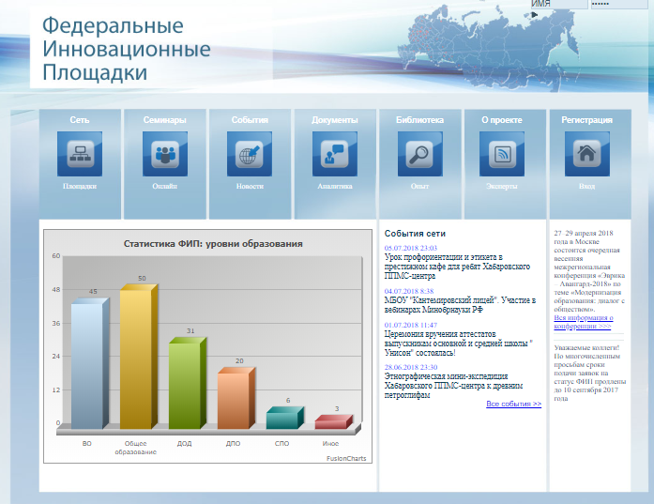
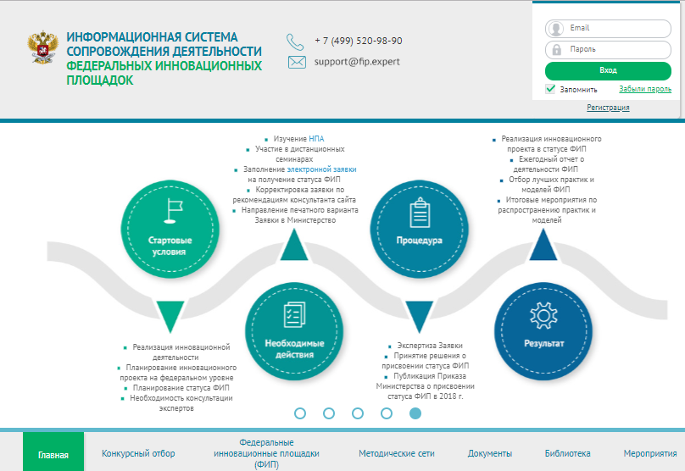
I.1. Техническое и консультационное сопровождение информационной системы для информационной, организационной и экспертной поддержки деятельности сети ФИП
Актуализация и модернизация информационной системы сопровождения деятельности федеральных инновационных площадок

Slide 5
I.1. Техническое и консультационное сопровождение информационной системы для информационной, организационной и экспертной поддержки деятельности сети ФИП
Техническое сопровождение ИС ФИП
размещение, настройка и обеспечение функционирования ИС ФИП
осуществление работ, связанных с обеспечением непрерывности и восстановлением исходного состояния, в случае отказов и поломок программно-аппаратной инфраструктуры ИС ФИП
выполнение регламентных работ и иных работ, связанных с обслуживанием (обновлением) ИС ФИП
осуществление администрирования СУБД ИС ФИП
назначение прав доступа различным группам пользователей
устранение возникающих инцидентов и проблем пользователей системы

Slide 6
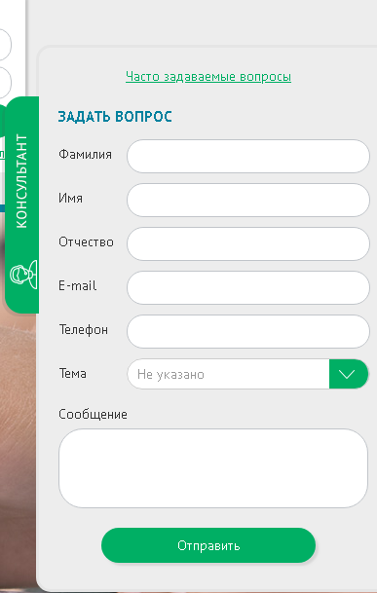



I.1. Техническое и консультационное сопровождение информационной системы для информационной, организационной и экспертной поддержки деятельности сети ФИП
Консультационное сопровождение в ИС ФИП
+7 (499) 520-98-90
support@fip.expert
Понедельник – пятница с 08:00 до 18:00 (по московскому времени)
ИС ФИП, онлайн форма «Консультант»

Slide 7
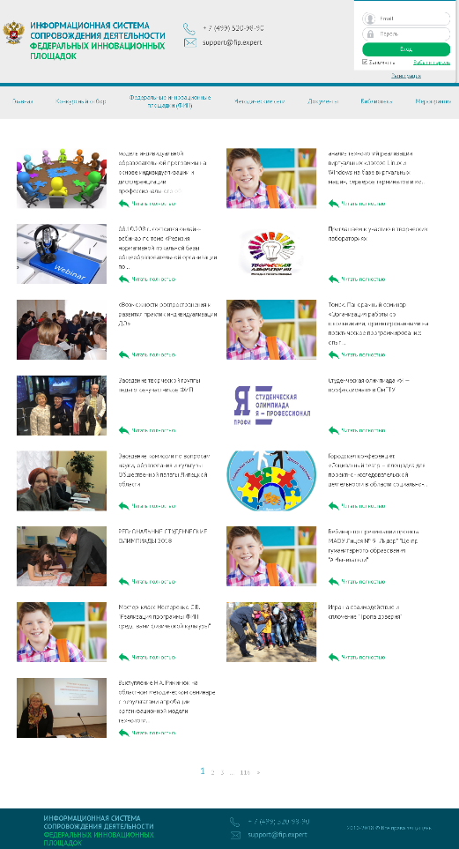

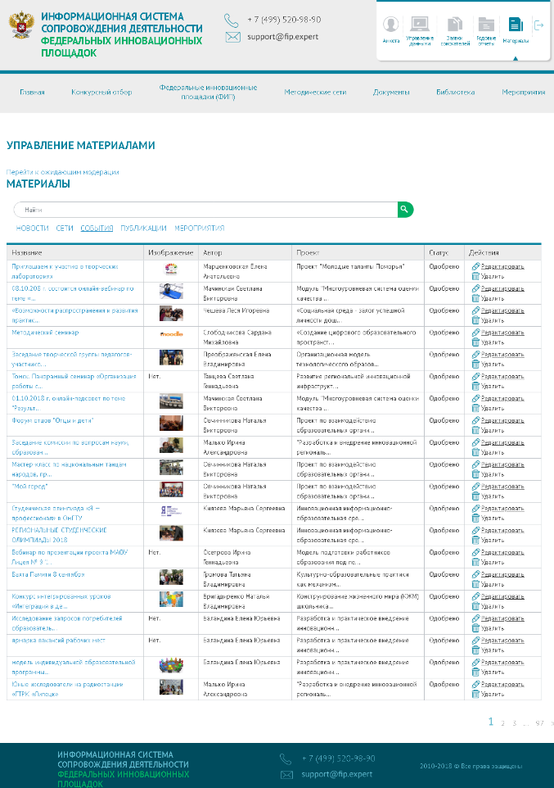
I.1. Техническое и консультационное сопровождение информационной системы для информационной, организационной и экспертной поддержки деятельности сети ФИП
Информационная поддержка сети ФИП
Обеспечение публикации новостей и результатов проектной деятельности в форме отчетной информации в библиотеке ИС ФИП
Сопровождение проведения сетевых событий с приглашением ФИП, имеющих лучшие практики и результаты осуществления инновационной деятельности в системе образования
Добавление (редактирование) новостей и публикаций ФИП
Добавление (редактирование) событий ФИП

Slide 8
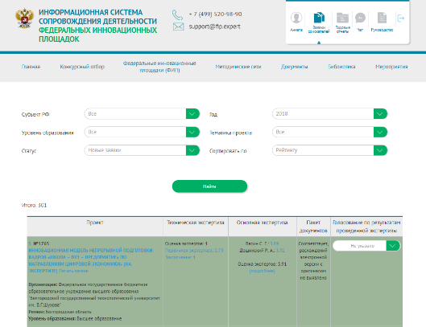
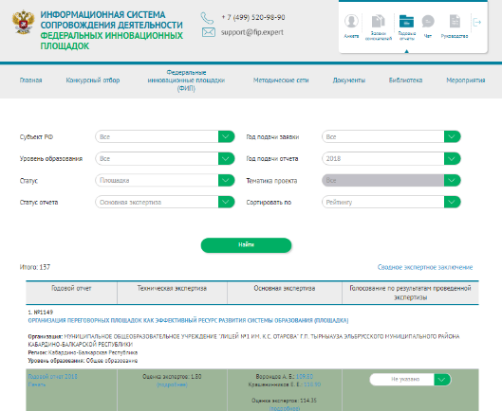
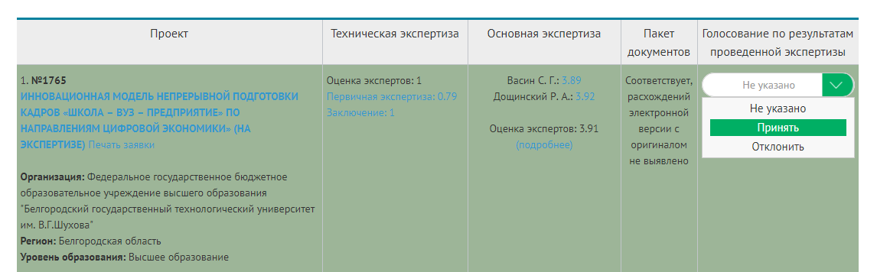
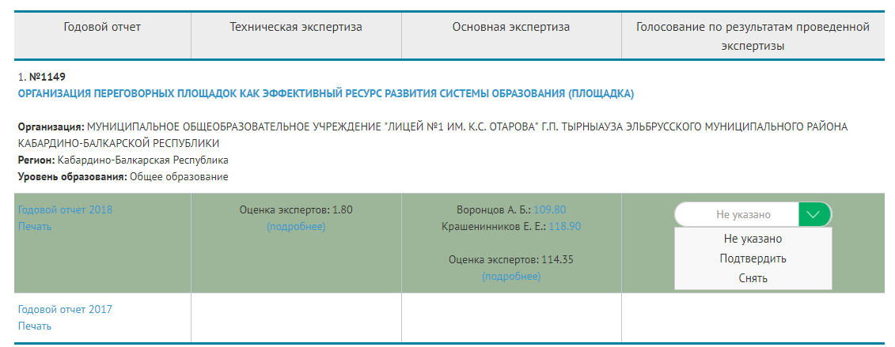
I.1. Техническое и консультационное сопровождение информационной системы для информационной, организационной и экспертной поддержки деятельности сети ФИП
Экспертная поддержка сети ФИП
своевременный просмотр материалов заявок
своевременный просмотр материалов отчетов ФИП
обеспечение проведения процедуры голосования членами Комиссии
взаимодействие со Службой технической поддержки ИС ФИП
Заявки
Годовые отчеты

Slide 9
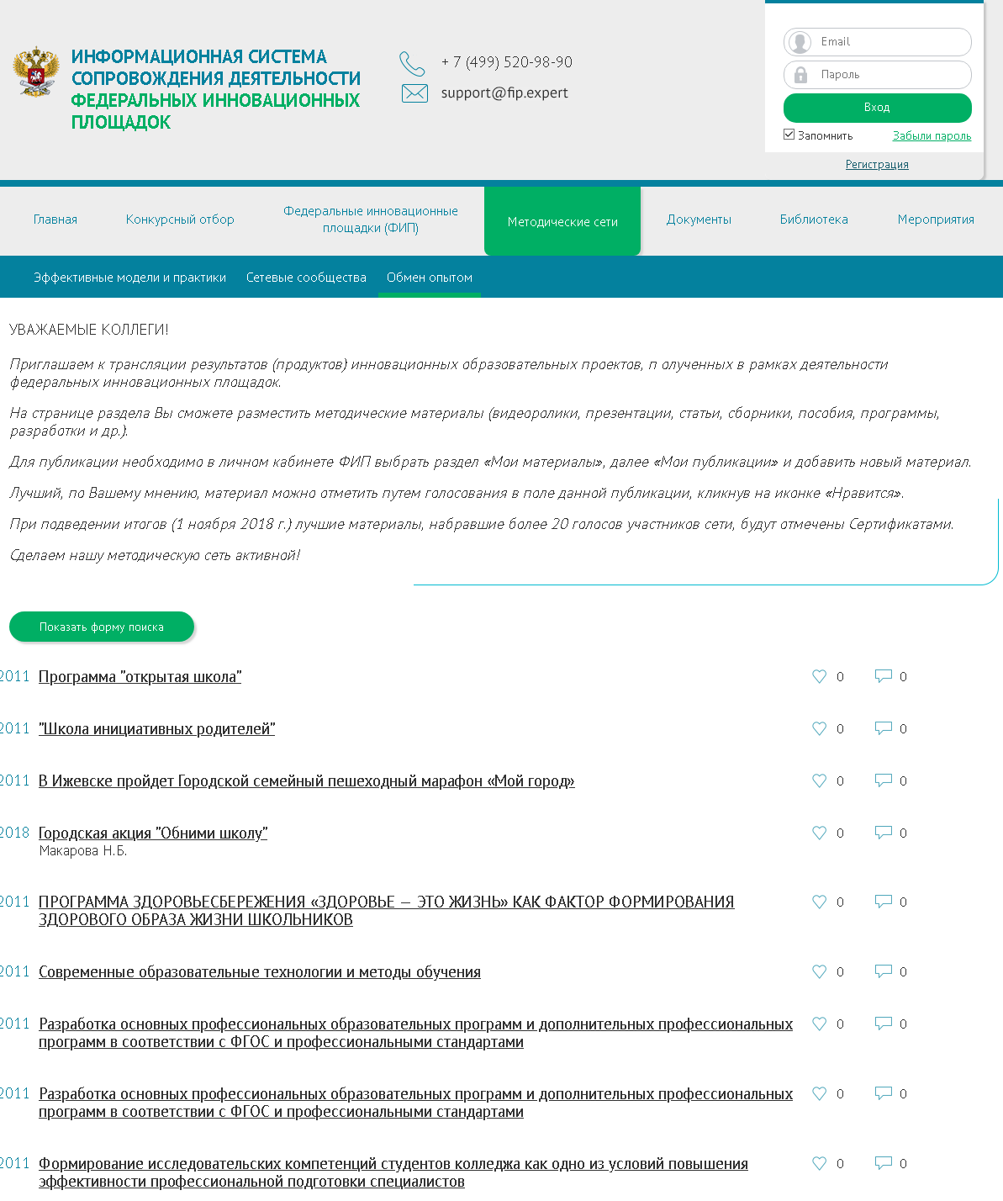
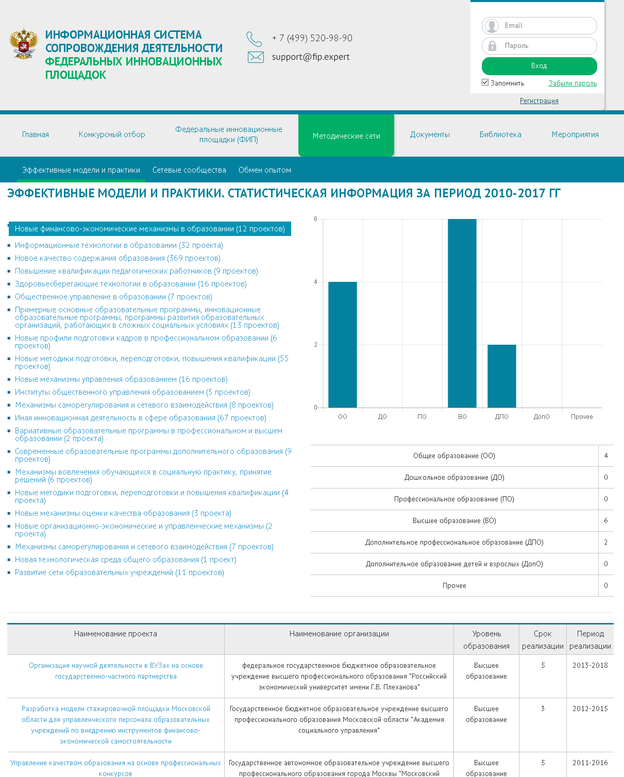
I.1. Техническое и консультационное сопровождение информационной системы для информационной, организационной и экспертной поддержки деятельности сети ФИП
Организационная поддержка сети ФИП
Обеспечение взаимодействия представителей ФИП в ИС ФИП по вопросам обмена опытом и лучшими практиками

Slide 10
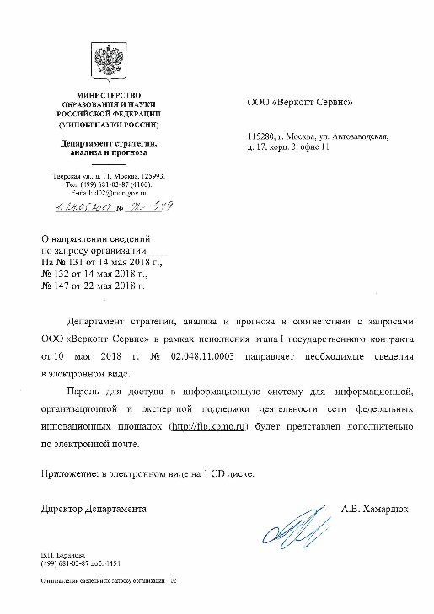
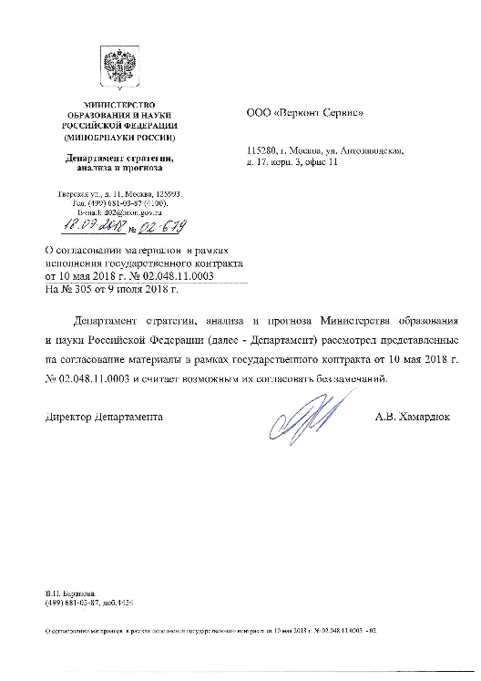
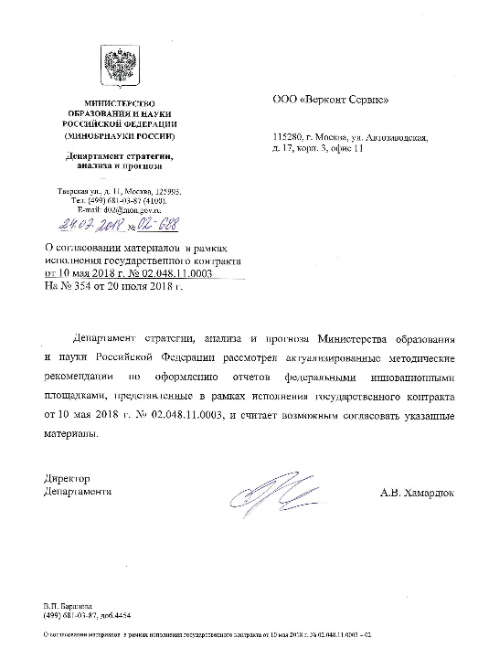
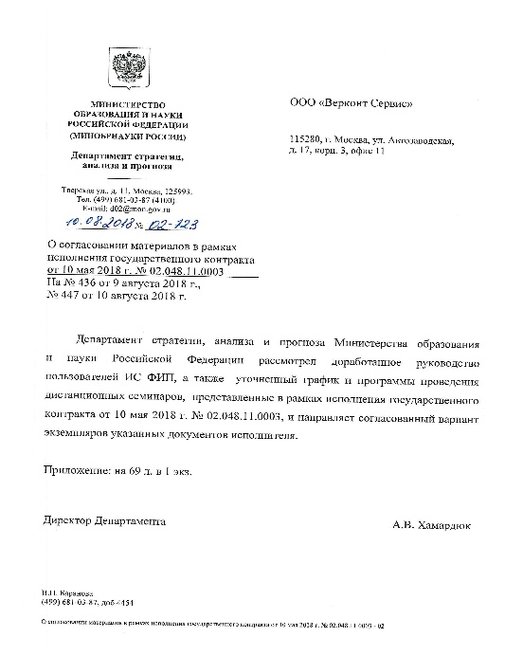
I.1. Техническое и консультационное сопровождение информационной системы для информационной, организационной и экспертной поддержки деятельности сети ФИП
Актуализация методических рекомендаций по подготовке заявок и оформлению отчетов ФИП и руководства для различных категорий пользователей информационной системой: администратор, руководитель федеральной инновационной площадки, эксперт, посетитель
Подтверждение предоставления Заказчиком исходных редакций методических рекомендаций и руководства пользователей ИС ФИП
Согласование Заказчиком Актуализированных методических рекомендаций по оформлению отчетов ФИП
Согласование Заказчиком Актуализированного руководства пользователей ФИП
Согласование Заказчиком Актуализированных методических рекомендаций по подготовке заявок

Slide 11
I.2. Консультационная поддержка организаций-соискателей, подавших заявки на конкурс на получение статуса ФИП, и действующих
ФИП через проведение дистанционных семинаров (мастер-классов)
График проведения дистанционных семинаров
№ | Тема проведения мероприятия | Дата проведения | Время начала проведения семинара
1 | Развитие инновационной инфраструктуры системы образования: опыт, стратегические ориентиры, организационно-методическое сопровождение | 17.08.2018 | 10.00-12.14
2 | Организация и сопровождение деятельности федеральных инновационных площадок | 17.08.2018 | 13.00-16.33
3 | Цифровая образовательная среда и информационные технологии в образовании | 21.08.2018 | 10.00-12.15
4 | Развитие сети образовательных организаций | 24.08.2018 | 10.00-13.00
5 | Новые организационно-экономические, общественные механизмы управления образованием | 28.08.2018 | 10.00-12.40
6 | Эффективные технологии сопровождения развития личности (иная инновационная деятельность в сфере образования) | 07.09.2018 | 10.00-13.46
7 | Новые методики подготовки, переподготовки, повышения квалификации | 14.09.2018 | 10.00-12.06
8 | Новое качество содержания образования | 21.09.2018 | 10.00-12.58
9 | Новая технологическая среда общего образования | 28.09.2018 | 10.00-13.04
10 | Механизмы вовлечения обучающихся в социальную практику, принятие решений | 05.10.2018 | 10.00-12.32
11 | Новое содержание образования | 12.10.2018 | 10.00-12.15
12 | Лучшие модели и успешные практики деятельности | 19.10.2018 | 10.00-12.00
Согласование программ дистанционных семинаров и графика проведения

Slide 12
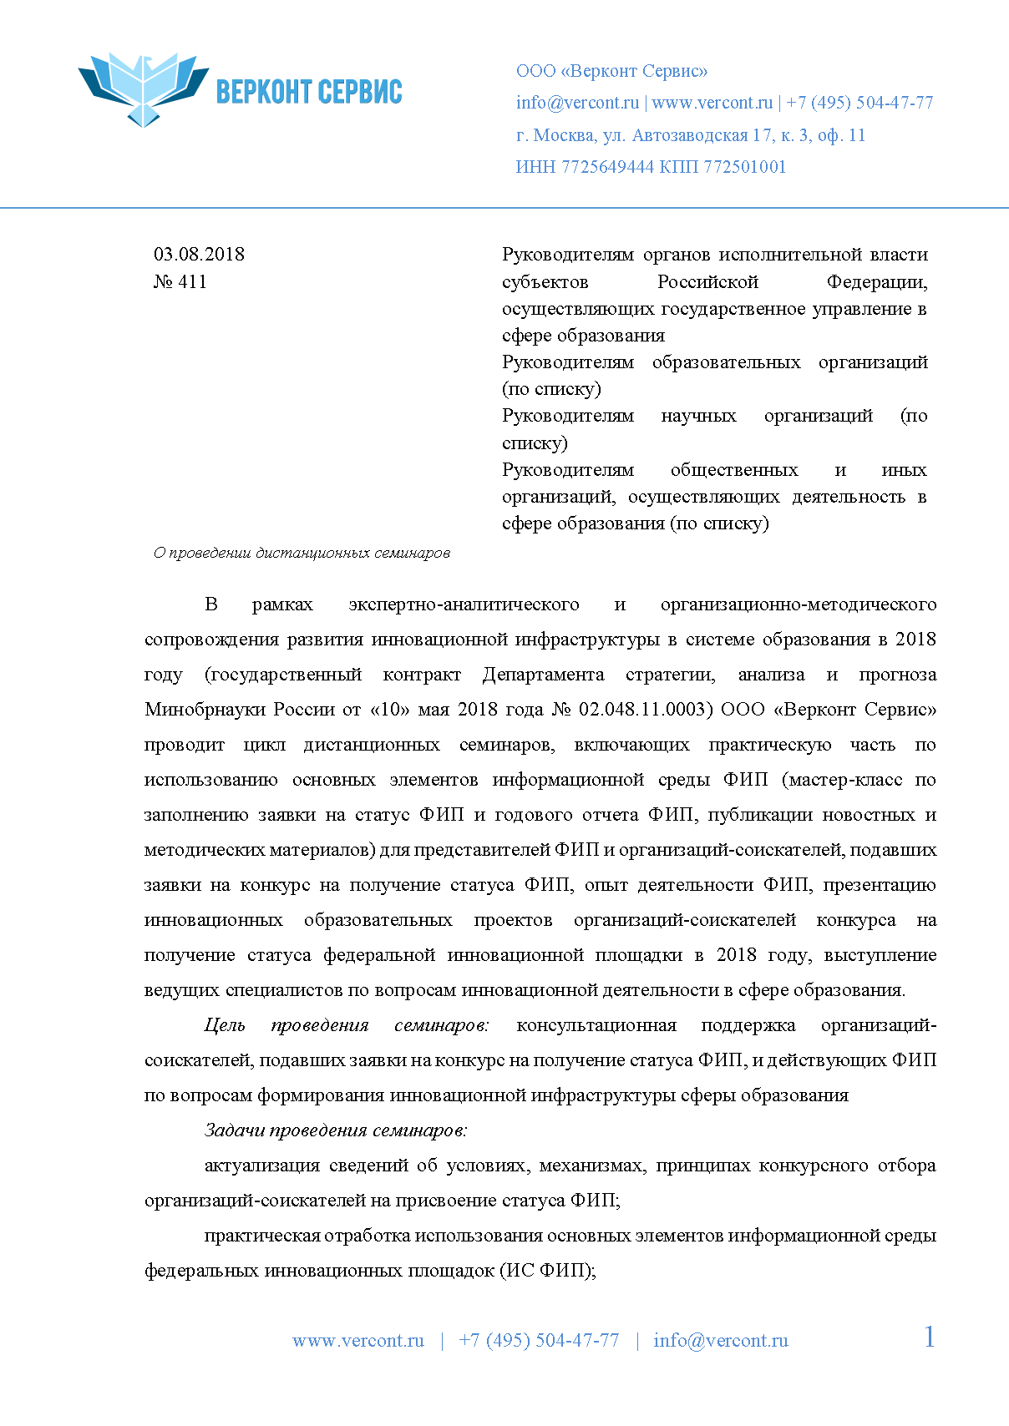
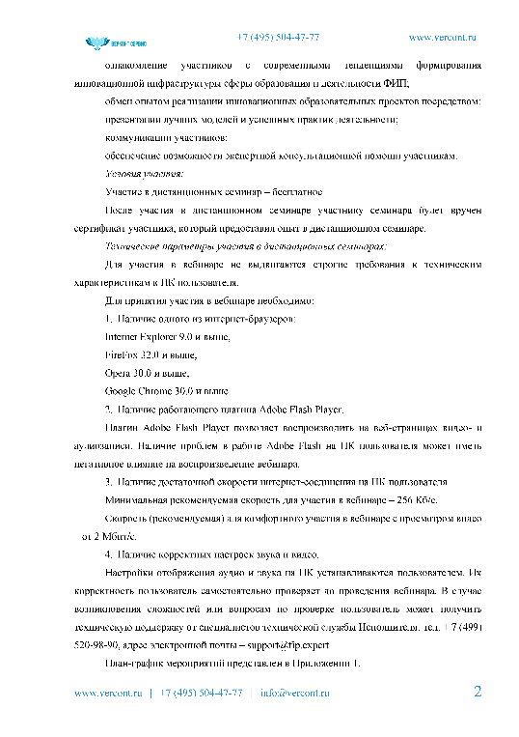
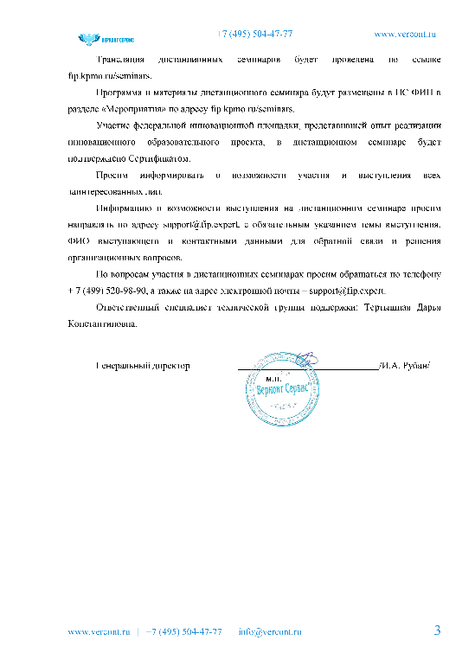
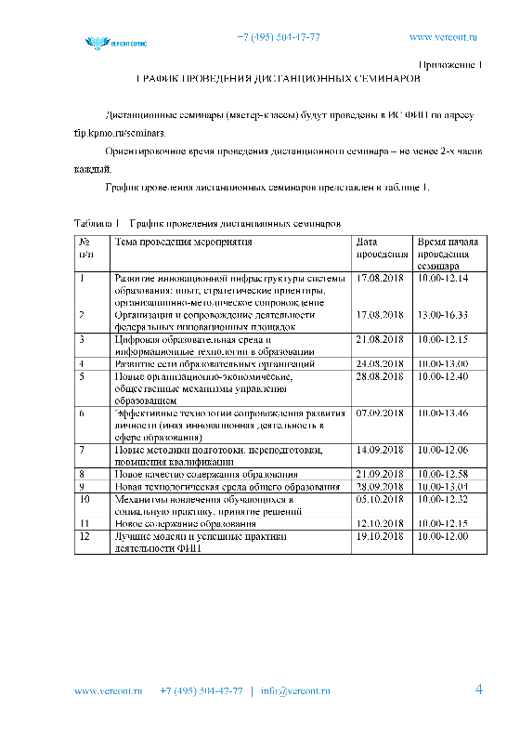
I.2. Консультационная поддержка организаций-соискателей, подавших заявки на конкурс на получение статуса ФИП, и действующих
ФИП через проведение дистанционных семинаров (мастер-классов)
Оповещение по электронной почте руководителей образовательных организаций и экспертов
Письмо о проведении дистанционного семинара было направлено
на 3380 адресов организаций

Slide 13
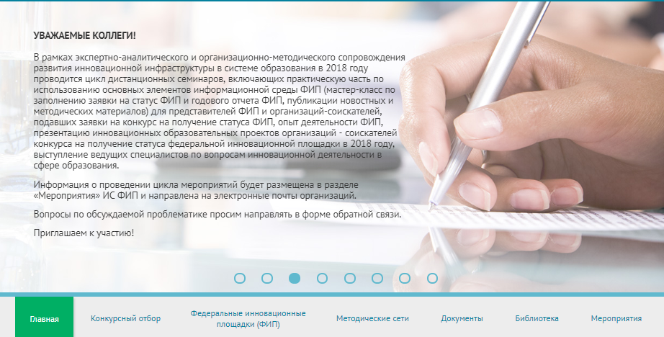
I.2. Консультационная поддержка организаций-соискателей, подавших заявки на конкурс на получение статуса ФИП, и действующих
ФИП через проведение дистанционных семинаров (мастер-классов)
Размещение оповещения о проведении дистанционных семинаров в ИС ФИП

Slide 14
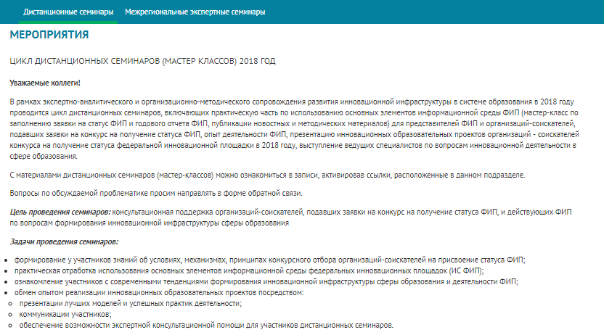
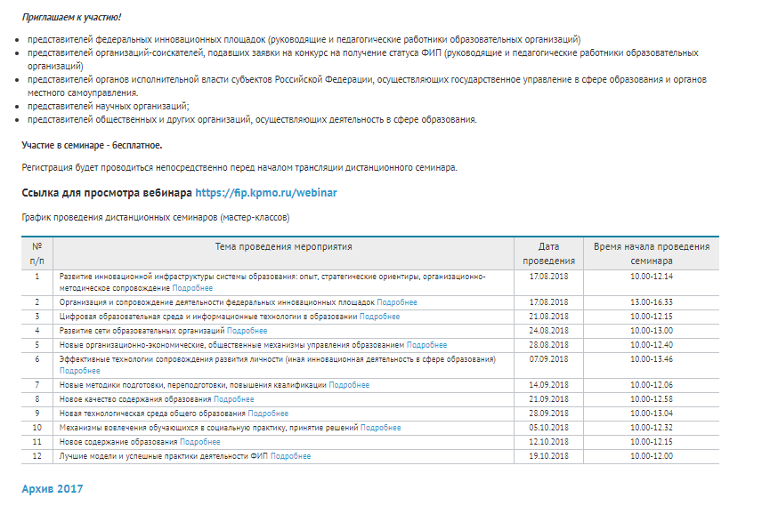
I.2. Консультационная поддержка организаций-соискателей, подавших заявки на конкурс на получение статуса ФИП, и действующих
ФИП через проведение дистанционных семинаров (мастер-классов)
Размещение в информационной системе ФИП программы семинаров и раздаточных материалов по лучшим моделям осуществления инновационной деятельности организациями в системе образования и успешным практикам ФИП

Slide 15
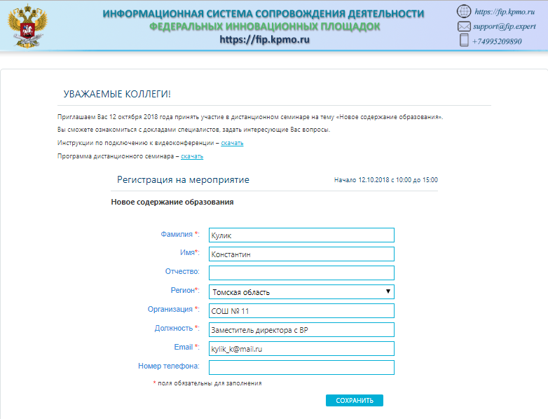
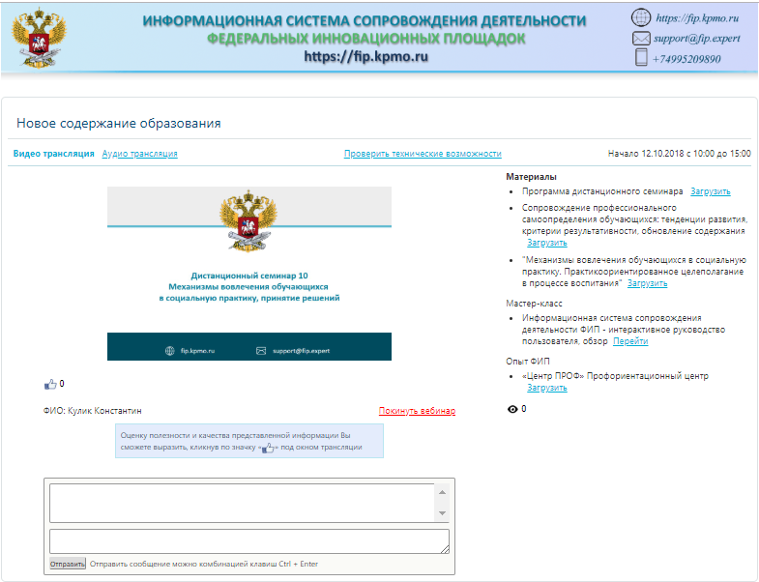
I.2. Консультационная поддержка организаций-соискателей, подавших заявки на конкурс на получение статуса ФИП, и действующих
ФИП через проведение дистанционных семинаров (мастер-классов)
Для трансляции семинаров была разработана площадка https://fip.kpmo.ru/webinar

Slide 16
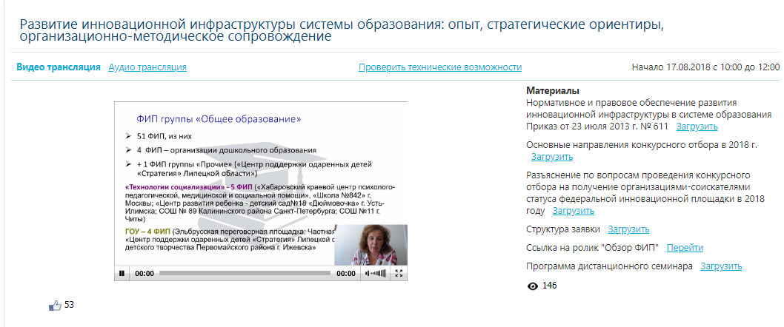
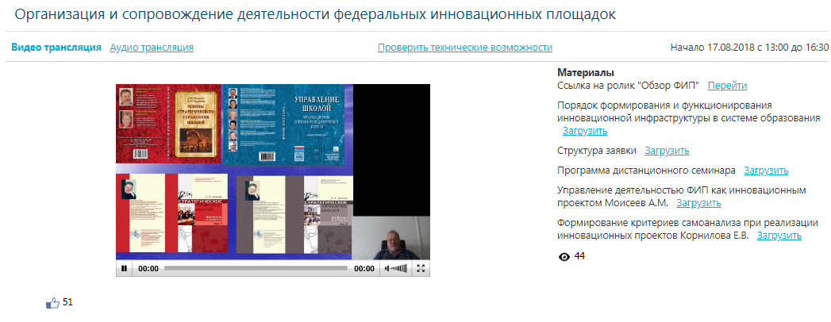
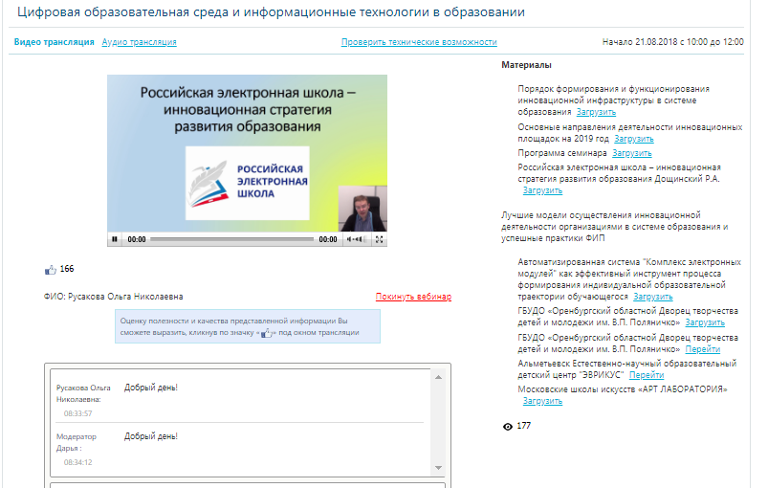
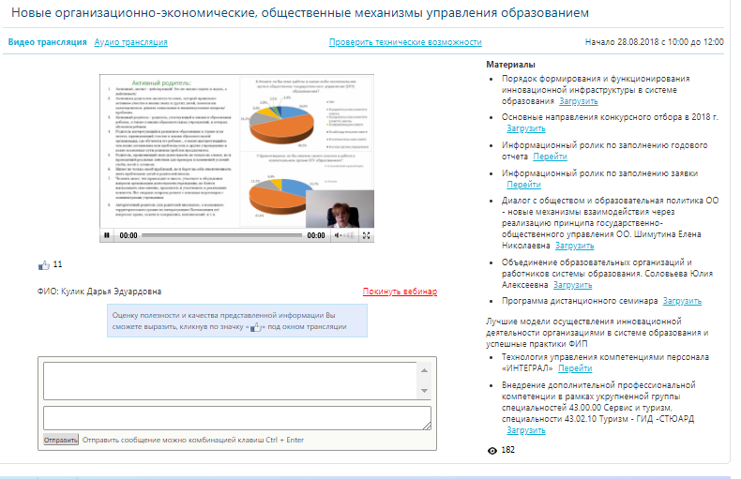
I.2. Консультационная поддержка организаций-соискателей, подавших заявки на конкурс на получение статуса ФИП, и действующих
ФИП через проведение дистанционных семинаров (мастер-классов)
Было проведено 12 дистанционных семинаров, 1843 участника из 67 субъектов

Slide 17
I.2. Консультационная поддержка организаций-соискателей, подавших заявки на конкурс на получение статуса ФИП, и действующих
ФИП через проведение дистанционных семинаров (мастер-классов)
Типовые рекомендации на основе вопросов, заданных представителями ФИП и организаций-соискателей, подавших заявки на конкурс на получение статуса ФИП
Рекомендации разработаны в соответствии с требованиями законодательства Российской Федерации, нормативных и правовых актов Министерства
нормативную и правовую основу создания и деятельности ФИП,
цели создания и основные направления деятельности федеральных инновационных площадок,
обеспечение деятельности федеральных инновационных площадок,
сопровождение деятельности федеральных инновационных площадок,
управление деятельностью сети федеральных инновационных площадок,
порядок присвоения статуса федеральной инновационной площадки,
порядок продления и прекращения действия статуса федеральной инновационной площадки,
деятельность федеральных инновационных площадок.
Типовые рекомендации включают:

Slide 18

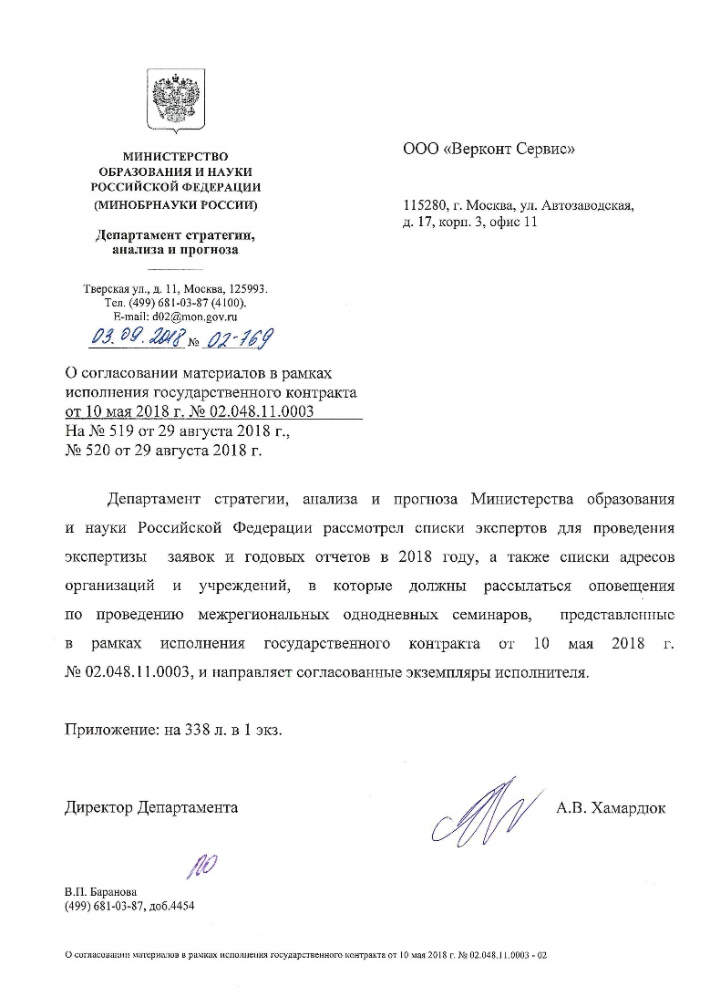
I.3. Организация и проведение в 2018 году экспертизы заявок организаций-соискателей, поданных на конкурс на получение статуса ФИП
Отбор экспертов
Отобрано 20 экспертов
для экспертизы заявок
КРИТЕРИИ ТЕХНИЧЕСКОЙ ЭКСПЕРТИЗЫ:
Легитимность реализации инновационного образовательного проекта и подачи Заявки для участия в конкурсном отборе
Соответствие данных уставу или единому государственному реестру юридических лиц (https://egrul.nalog.ru/)
Соблюдение формальной логики при изложении содержания или построения структуры Заявки
Использование в заявке терминов в едином значении и в соответствии со значением терминов, закрепленных в законодательстве или нормативных правовых актах Российской Федерации, а в случае отсутствия законодательно (нормативно) закрепленного термина – общепринятым либо словарным значением
Четкость, лаконичность и взаимосвязь изложения всех пунктов заявки
Полнота и корректность заполнения шаблона заявки
Отсутствие противоречий в заявке
КРИТЕРИИ ОСНОВНОЙ ЭКСПЕРТИЗЫ:
I уровень – Критерии значимости инновационного образовательного проекта
II уровень – Критерии проработанности инновационного образовательного проекта

Slide 19
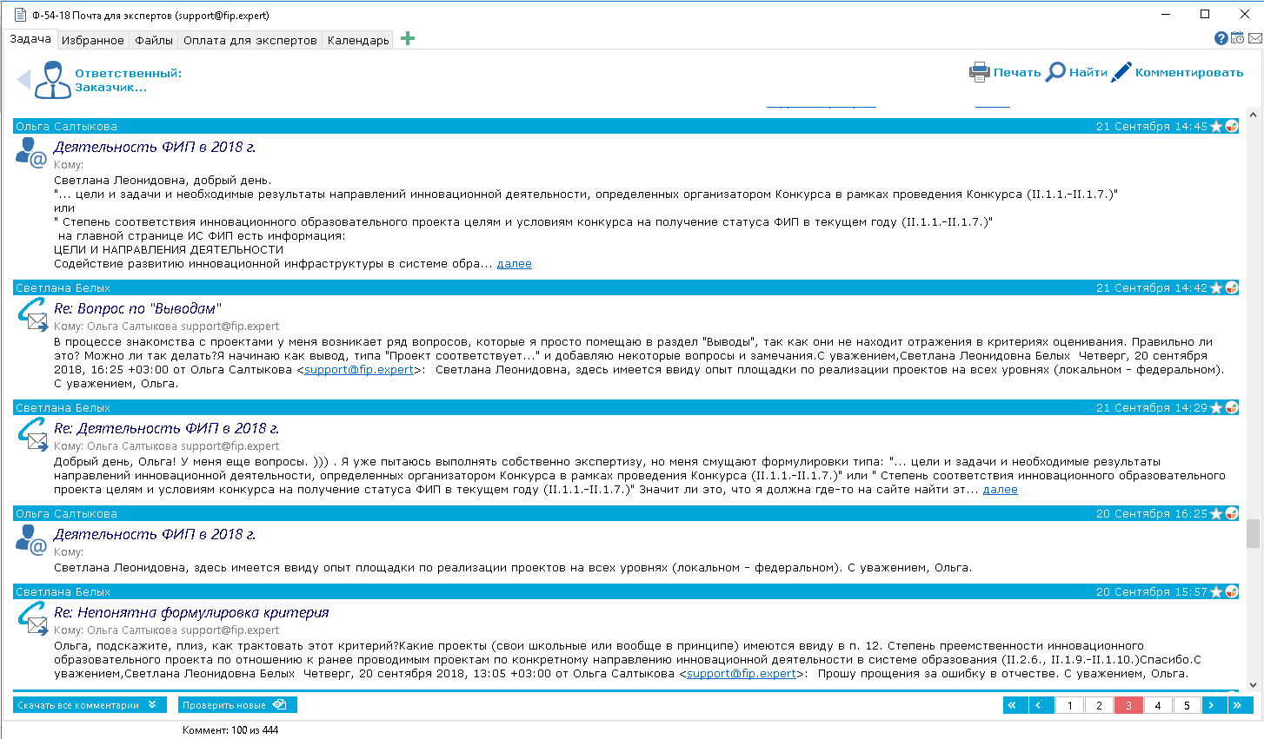
I.3. Организация и проведение в 2018 году экспертизы заявок организаций-соискателей, поданных на конкурс на получение статуса ФИП
Информационная поддержка экспертов
+7 (499) 520-98-90
support@fip.expert
Разъяснение условий проведения экспертизы экспертам посредством электронных сообщений

Slide 20
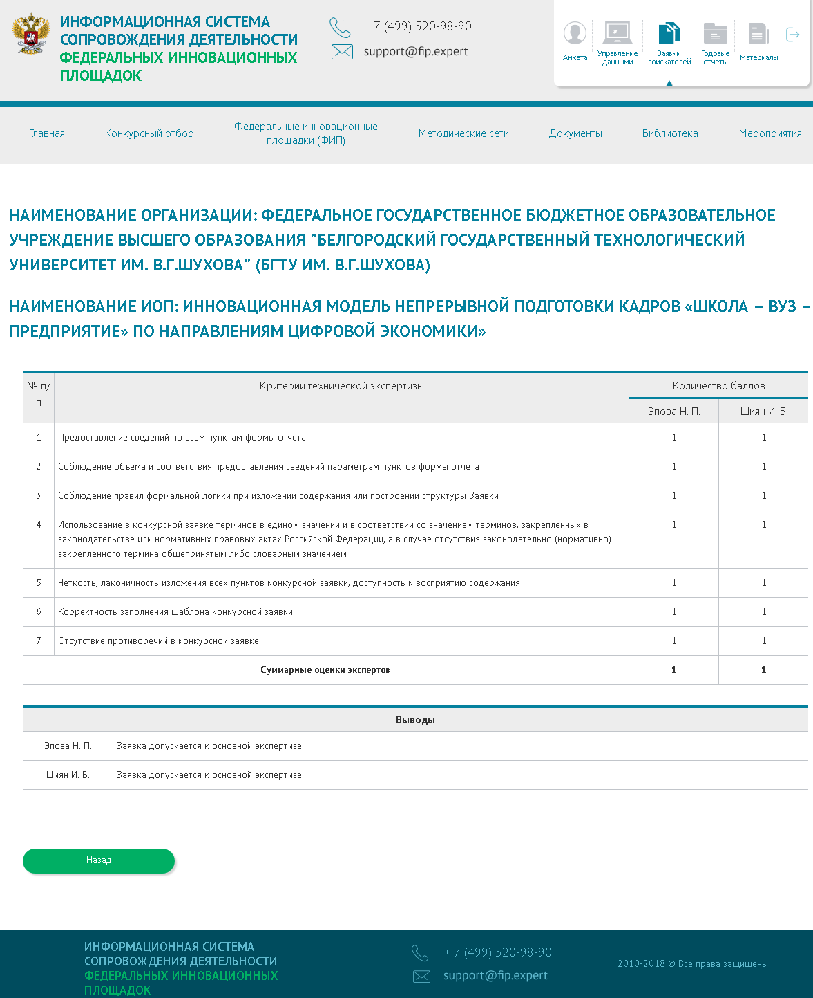
I.3. Организация и проведение в 2018 году экспертизы заявок организаций-соискателей, поданных на конкурс на получение статуса ФИП
Проведение экспертизы
Всего на конкурс на получение статуса ФИП поступило 371 заявка
Техническая и основная экспертиза проведена в отношении 301 заявки
70 заявок были отклонены в связи с тем, что организации-заявители не заполнили или не полностью заполнили такие заявки и/или не представили их в установленном порядке и в установленный срок
Низкий балл получили 59 заявок, которые не рекомендованы для присвоения статуса ФИП

Slide 21
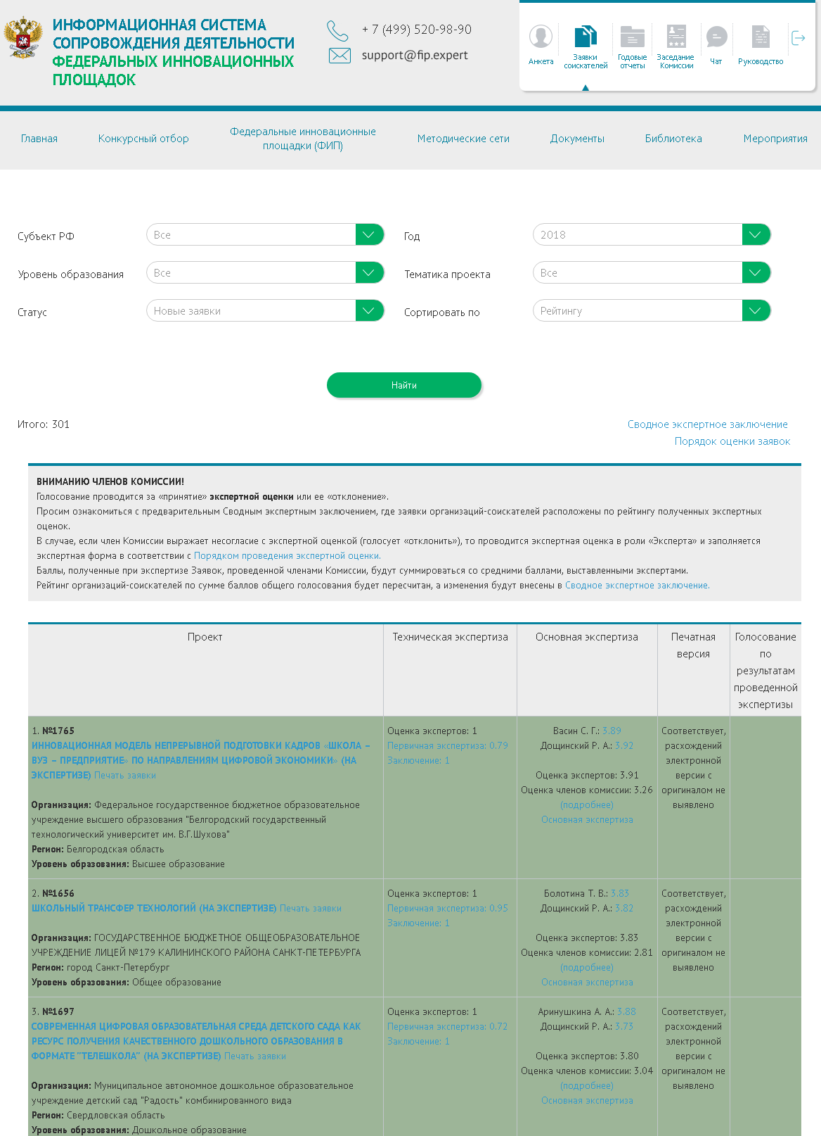
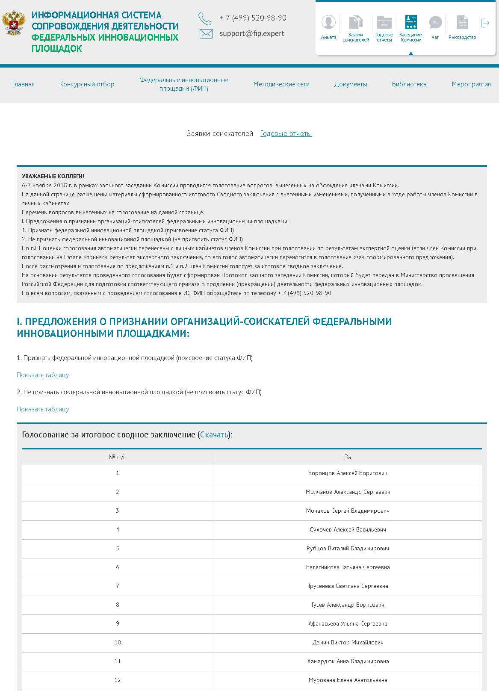
I.3. Организация и проведение в 2018 году экспертизы заявок организаций-соискателей, поданных на конкурс на получение статуса ФИП
Работа в личных кабинетах членов Комиссии

Slide 22
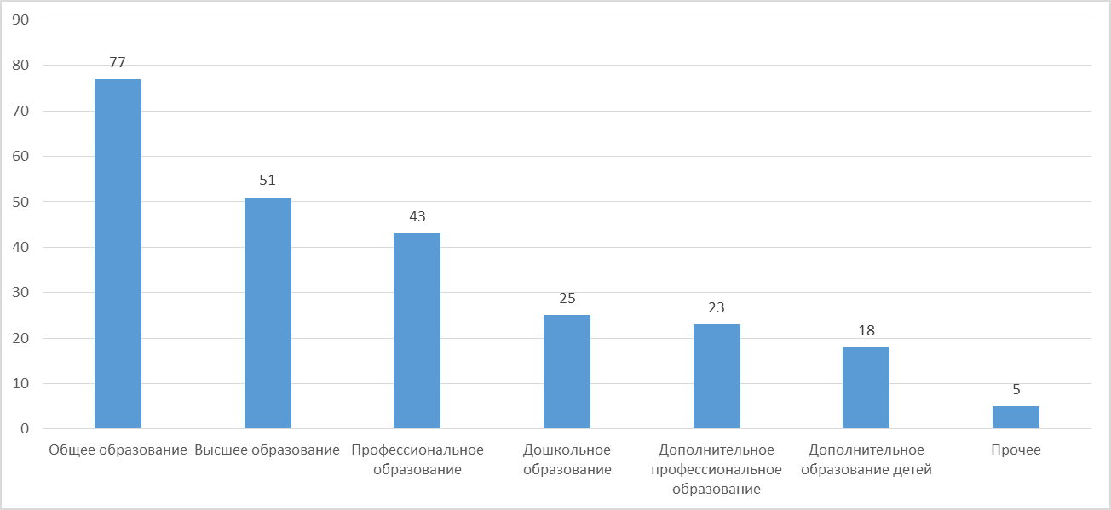
I.3. Организация и проведение в 2018 году экспертизы заявок организаций-соискателей, поданных на конкурс на получение статуса ФИП
Распределение заявок по уровню образования, которым рекомендуется присвоить статус ФИП

Slide 23
I.3. Организация и проведение в 2018 году экспертизы заявок организаций-соискателей, поданных на конкурс на получение статуса ФИП
Распределение заявок по направлениям конкурсного отбора

Slide 24

I.4. Организация и проведение в 2018 году экспертизы годовых отчетов ФИП
Организация отбора экспертов
Отобрано 20 экспертов
Эксперты соответствуют заявленным критериям
Все эксперты были разделены на 2 группы:
эксперты, проводящие техническую экспертизу
эксперты, проводящие основную экспертизу

Slide 25
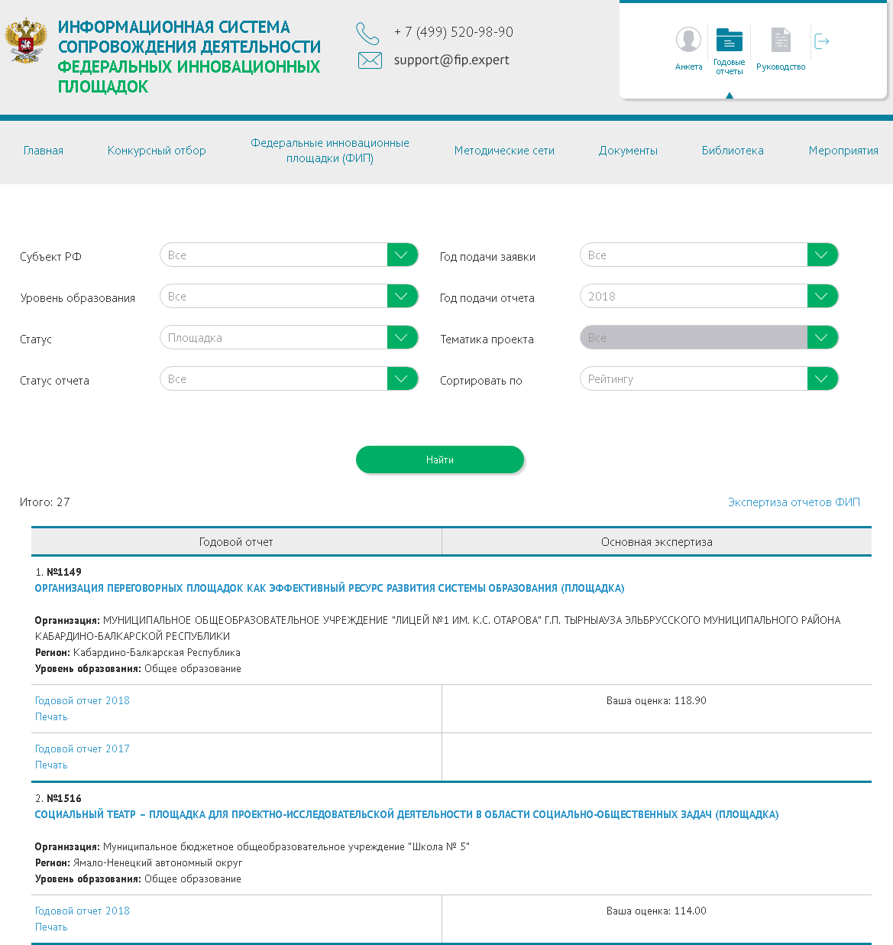
I.4. Организация и проведение в 2018 году экспертизы годовых отчетов ФИП
Обеспечение экспертов всеми актуальными документами по проекту
С целью обеспечения экспертов всеми актуальными документами по проекту в личном кабинете эксперта размещены:
руководство пользователя ИС ФИП
методические рекомендации по проведению экспертизы с использованием ИС ФИП, разработанными в рамках работ по пункту I.5

Slide 26

I.4. Организация и проведение в 2018 году экспертизы годовых отчетов ФИП
Организация информационной поддержки экспертов, участвующих в экспертизе отчетов на статус ФИП
+7 (499) 520-98-90
Все поступившие от экспертов вопросы фиксировались в журнале информационной поддержки экспертов в разделе «Вопросы по экспертизе годовых отчетов»
support@fip.expert

Slide 27
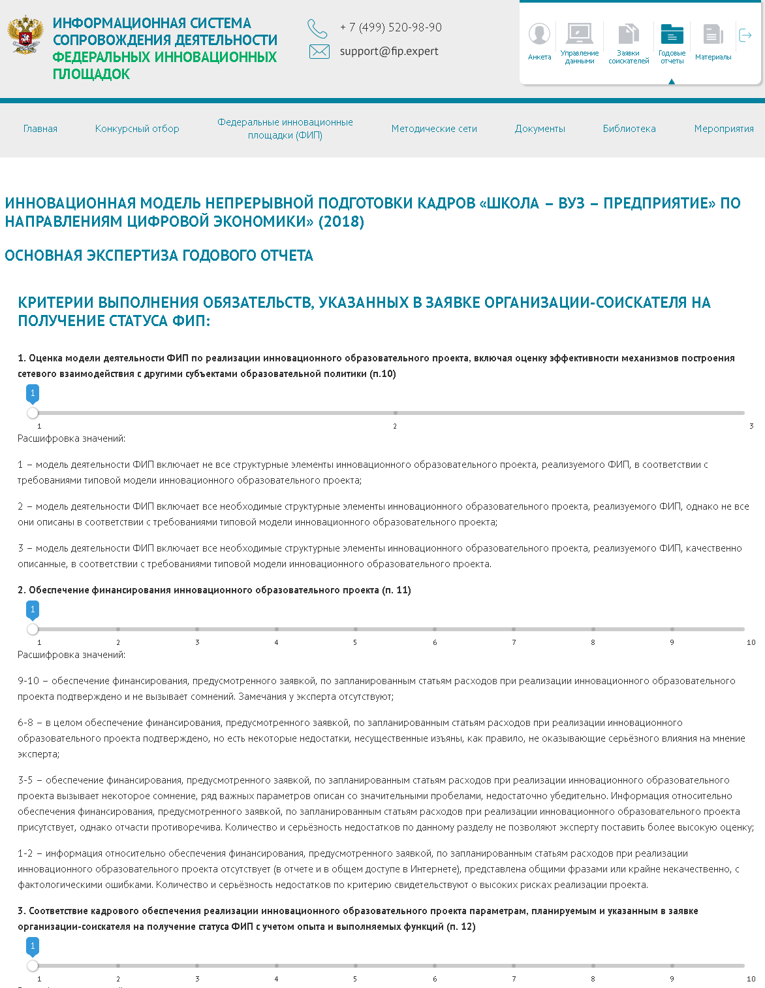
I.4. Организация и проведение в 2018 году экспертизы годовых отчетов ФИП
Подготовка экспертных заключений по каждому отчету ФИП
Высокая оценка представленных материалов: выше 100,01 баллов
Средняя оценка представленных материалов: 50,01-100 баллов
Низкая оценка представленных материалов: ниже 50 баллов

Slide 28
I.4. Организация и проведение в 2018 году экспертизы годовых отчетов ФИП
Выделение и описание лучших моделей и практик
В ходе проведения экспертизы годовых отчетов были выделены эффективные модели осуществления инновационной деятельности организациями в системе образования и успешные практики ФИП в следующем распределении образовательных организаций по уровням образования:

Slide 29
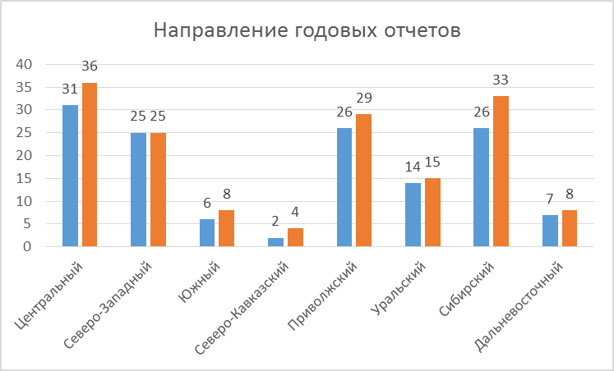
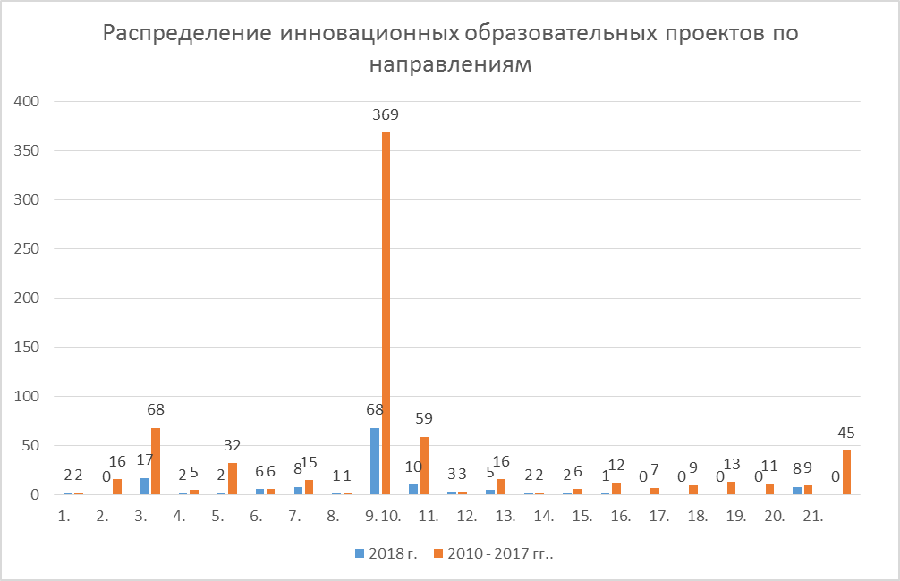
I.5. Проведение в 2018 году анализа эффективных моделей осуществления инновационной деятельности в системе образования и практик федеральных инновационных площадок. Совершенствование методических документов по оценке заявок и отчетов ФИП с учетом изменений действующего законодательства в системе образования в Российской Федерации
Аналитический отчет по результатам анализа эффективных моделей осуществления инновационной деятельности в системе образования
и практик ФИП

Slide 30
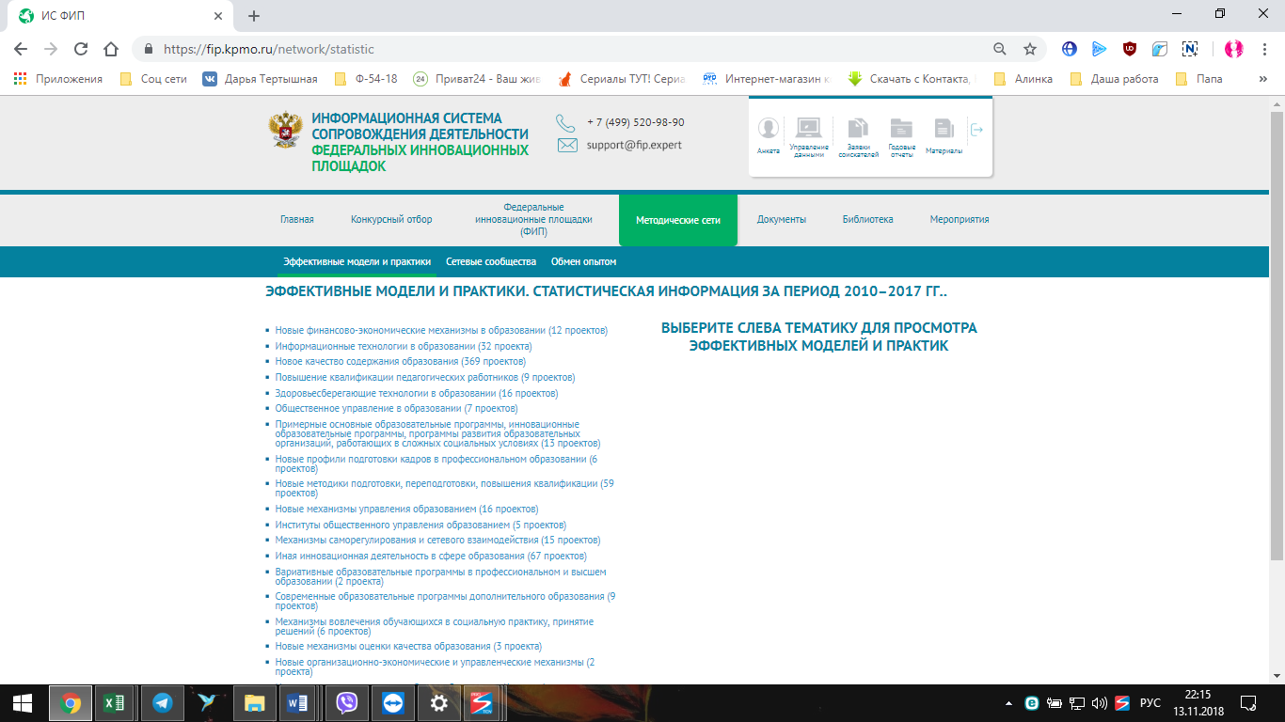
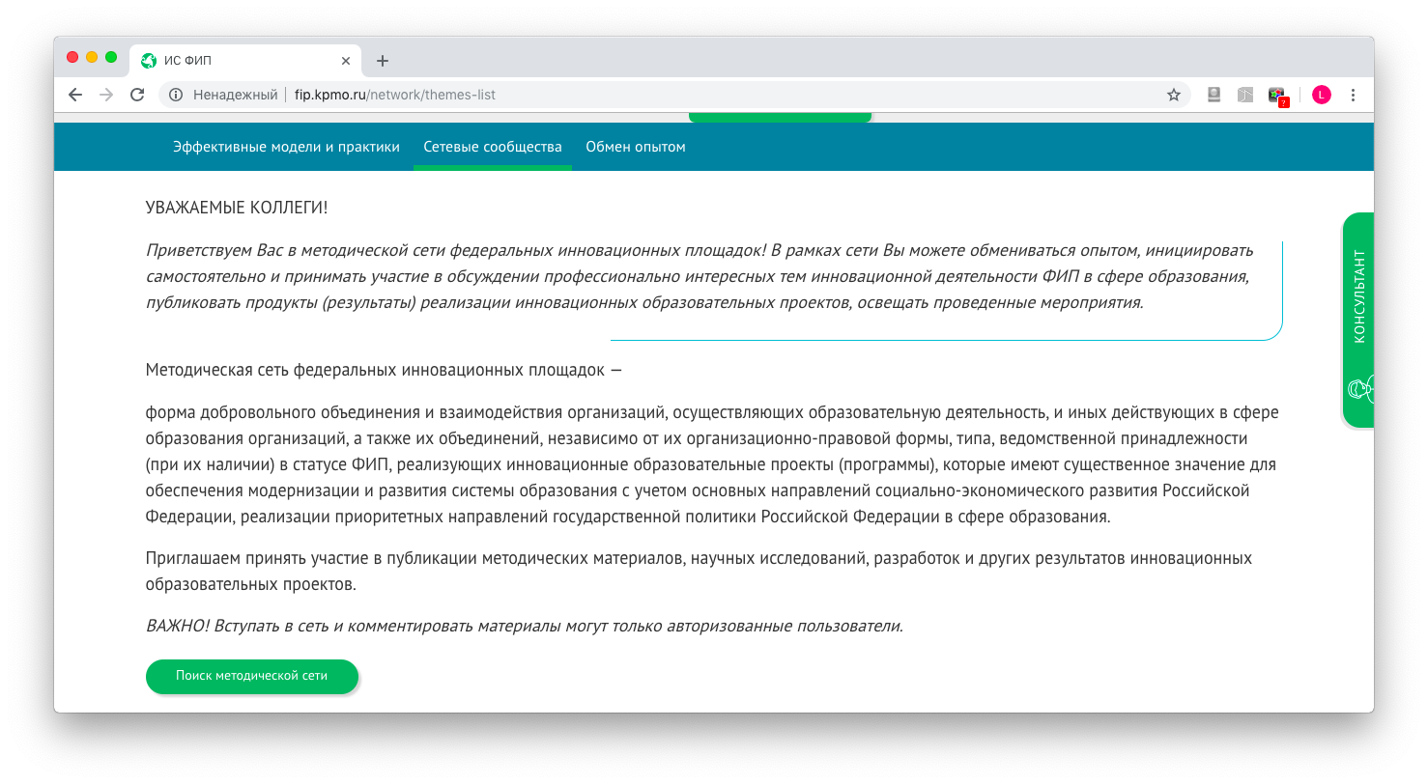
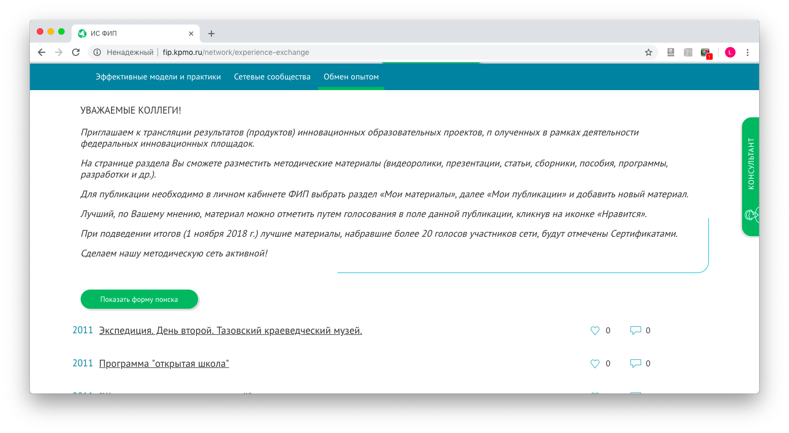
I.5. Проведение в 2018 году анализа эффективных моделей осуществления инновационной деятельности в системе образования и практик федеральных инновационных площадок. Совершенствование методических документов по оценке заявок и отчетов ФИП с учетом изменений действующего законодательства в системе образования в Российской Федерации
Рекомендации по распространению и внедрению лучших практик ФИП (собранных в п. I.4) в системе образования по каждому уровню образования

Slide 31
I.5. Проведение в 2018 году анализа эффективных моделей осуществления инновационной деятельности в системе образования и практик федеральных инновационных площадок. Совершенствование методических документов по оценке заявок и отчетов ФИП с учетом изменений действующего законодательства в системе образования в Российской Федерации
Доработанные методические документы по оценке заявок и годовых отчетов ФИП
Подтверждение о согласовании доработанных методических документов по оценке заявок
Подтверждение о согласовании доработанных методических документов по оценке отчетов

Slide 32
I.5. Проведение в 2018 году анализа эффективных моделей осуществления инновационной деятельности в системе образования и практик федеральных инновационных площадок. Совершенствование методических документов по оценке заявок и отчетов ФИП с учетом изменений действующего законодательства в системе образования в Российской Федерации
Доработанные рекомендации для работы экспертов
Подтверждение о согласовании доработанных рекомендаций для работы экспертов

Slide 33
I.6. Распространение в 2018 году эффективных моделей и успешных практик федеральных инновационных площадок путем проведения в 8 федеральных округах Российской Федерации однодневных межрегиональных семинаров
Организационно-подготовительные мероприятия
Согласование графика проведения и программ мероприятий
Согласование графика
проведения мероприятий
Согласование программ
мероприятий

Slide 34
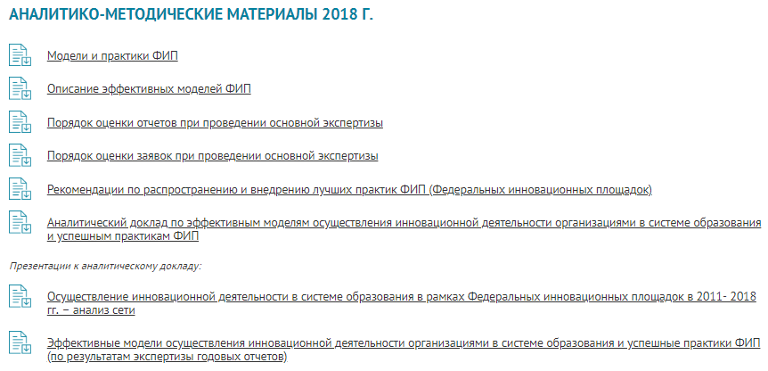



I.6. Распространение в 2018 году эффективных моделей и успешных практик федеральных инновационных площадок путем проведения в 8 федеральных округах Российской Федерации однодневных межрегиональных семинаров
Материалы по эффективным моделям осуществления инновационной деятельности организациями в системе образования и успешным практикам ФИП
Размещение доклада и презентаций в ИС ФИП

Slide 35
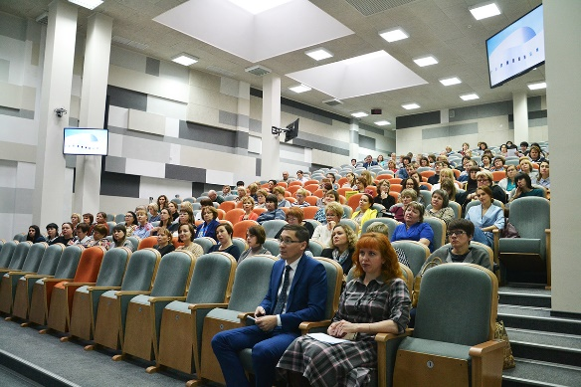
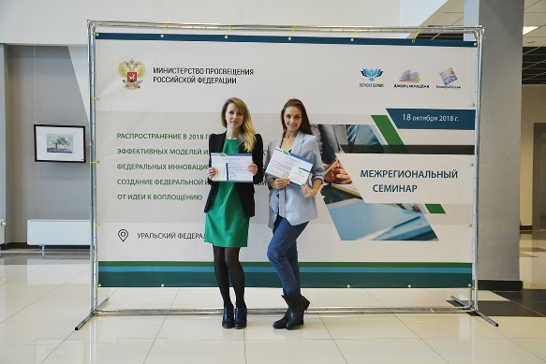
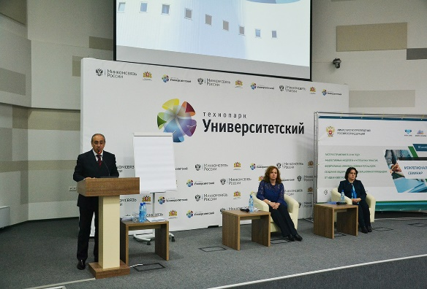
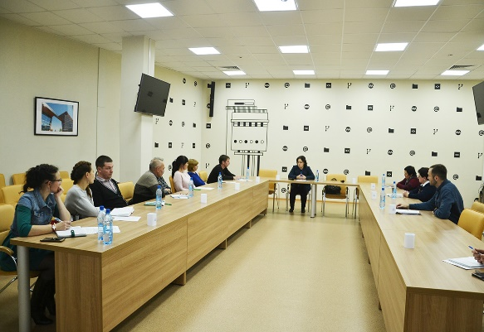
I.6. Распространение в 2018 году эффективных моделей и успешных практик федеральных инновационных площадок путем проведения в 8 федеральных округах Российской Федерации однодневных межрегиональных семинаров
Проведение межрегионального семинара в Уральском ФО
Тема – «Распространение эффективных моделей и успешных практик федеральных инновационных площадок в 2018 г. Создание федеральной инновационной площадки: от идеи к воплощению»
Дата проведения – 18 октября 2018 г.
Место проведения - ГАНОУ СО «Дворец молодежи»
Участники – 152 чел.

Slide 36
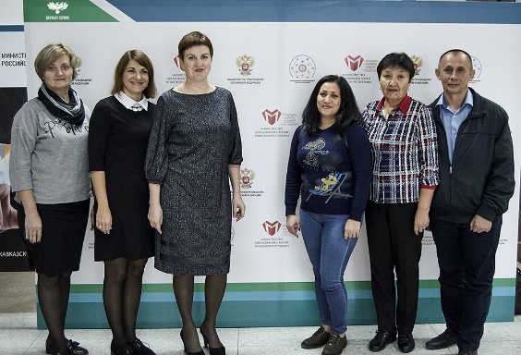
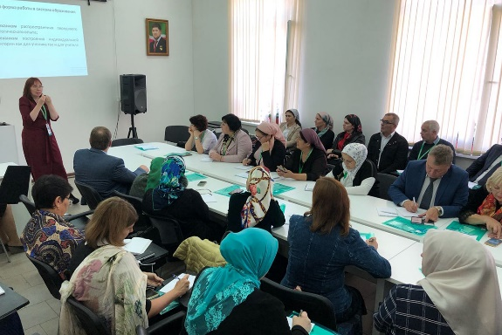
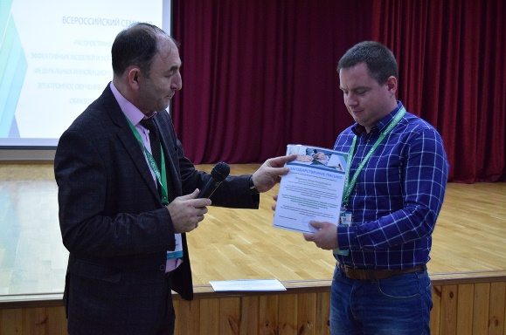
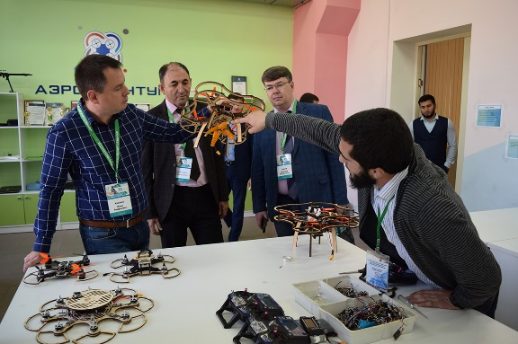
I.6. Распространение в 2018 году эффективных моделей и успешных практик федеральных инновационных площадок путем проведения в 8 федеральных округах Российской Федерации однодневных межрегиональных семинаров
Проведение межрегионального семинара в Северо-Кавказском ФО
Тема – «Распространение эффективных моделей и успешных практик федеральных инновационных площадок в 2018 г.»
Дата проведения – 20 октября 2018 г.
Место проведения - ГБУ ДО «Республиканский центр детского (юношеского) технического творчества»
Участники – 213 чел.

Slide 37




I.6. Распространение в 2018 году эффективных моделей и успешных практик федеральных инновационных площадок путем проведения в 8 федеральных округах Российской Федерации однодневных межрегиональных семинаров
Проведение межрегионального семинара в Дальневосточном ФО
Тема – «Распространение эффективных моделей и успешных практик федеральных инновационных площадок в 2018 г.»
Дата проведения – 22 октября 2018 г.
Место проведения - КГАОУ «Краевой центр образования»
Участники – 163 чел.

Slide 38




I.6. Распространение в 2018 году эффективных моделей и успешных практик федеральных инновационных площадок путем проведения в 8 федеральных округах Российской Федерации однодневных межрегиональных семинаров
Проведение межрегионального семинара в Центральном ФО
Тема – «Распространение эффективных моделей и успешных практик федеральных инновационных площадок в 2018 г. Новое качество образования»
Дата проведения – 27 октября 2018 г.
Место проведения - ТГК «Измайлово», корпус «Вега»
Участники – 159 чел.

Slide 39




I.6. Распространение в 2018 году эффективных моделей и успешных практик федеральных инновационных площадок путем проведения в 8 федеральных округах Российской Федерации однодневных межрегиональных семинаров
Проведение межрегионального семинара в Сибирском ФО
Тема – «Распространение эффективных моделей и успешных практик федеральных инновационных площадок в 2018 г. Инновационная информационно - образовательная среда»
Дата проведения – 30 октября 2018 г.
Место проведения - ФГБОУ ВО «Омский государственный технический университет»
Участники – 158 чел.

Slide 40




I.6. Распространение в 2018 году эффективных моделей и успешных практик федеральных инновационных площадок путем проведения в 8 федеральных округах Российской Федерации однодневных межрегиональных семинаров
Проведение межрегионального семинара в Северо-Западном ФО
Тема – «Распространение эффективных моделей и успешных практик федеральных инновационных площадок в 2018 г. Дополнительное образование: опыт работы с детьми и взрослыми»
Дата проведения – 31 октября 2018 г.
Место проведения - ДДЮТ Фрунзенского района Санкт-Петербурга
Участники – 154 чел.

Slide 41




I.6. Распространение в 2018 году эффективных моделей и успешных практик федеральных инновационных площадок путем проведения в 8 федеральных округах Российской Федерации однодневных межрегиональных семинаров
Проведение межрегионального семинара в Южном ФО
Тема – «Распространение эффективных моделей и успешных практик федеральных инновационных площадок в 2018 г. Инновационный образовательный проект и его результаты»
Дата проведения – 7 ноября 2018 г.
Место проведения - Муниципальное бюджетное общеобразовательное учреждение средняя общеобразовательная школа "Эврика-Развитие" Ворошиловского района города Ростова-на-Дону
Участники – 155 чел.

Slide 42



I.6. Распространение в 2018 году эффективных моделей и успешных практик федеральных инновационных площадок путем проведения в 8 федеральных округах Российской Федерации однодневных межрегиональных семинаров
Проведение межрегионального семинара в Приволжском ФО
Тема – «Распространение эффективных моделей и успешных практик федеральных инновационных площадок в 2018 г. Новые механизмы оценки качества образования»
Дата проведения – 12 ноября 2018 г.
Место проведения - ФГБОУ ВО «Вятский государственный университет»
Участники – 184 чел.

Slide 43
I.6. Распространение в 2018 году эффективных моделей и успешных практик федеральных инновационных площадок путем проведения в 8 федеральных округах Российской Федерации однодневных межрегиональных семинаров
Всего участников Межрегиональных семинаров – 1338 чел., 55 субъектов РФ

Slide 44

I.6. Распространение в 2018 году эффективных моделей и успешных практик федеральных инновационных площадок путем проведения в 8 федеральных округах Российской Федерации однодневных межрегиональных семинаров
Обобщенные вопросы, заданные участниками семинаров
По результатам семинаров были обобщены вопросы, заданные участниками семинаров. Вопросы, сгруппированные по группам

Slide 45

I.6. Распространение в 2018 году эффективных моделей и успешных практик федеральных инновационных площадок путем проведения в 8 федеральных округах Российской Федерации однодневных межрегиональных семинаров
Типовые рекомендации по распространению эффективных моделей и успешных практик федеральных инновационных площадок
Распространение эффективных моделей и успешных практик федеральных инновационных площадок рекомендуется осуществлять с помощью следующих инструментов:
1. Размещение информации о результатах реализации инновационного образовательного проекта в ИС ФИП и на прочих сайтах образовательных организаций в сети Интернет.
2. Размещение информации об успешном опыте в работе методических сетей организаций, сетевых сообществах ФИП.
3. Презентация опыта деятельности ФИП и выступления на всероссийских, межрегиональных мероприятиях.
4. Размещение информации и группах социальных сетей.

Slide 46
Спасибо за внимание

